Slide 1
Projekt
Edukacyjny
uczniów
klasy 2b

Slide 2
JAK TEMPERATURA WPŁYWA NA SZYBKOŚĆ KIEŁKOWANIA NASION?

Slide 3
Główne zadania:
Wyszukanie informacji dotyczących budowy
i procesu kiełkowania nasion.
2. Założenie hodowli rzeżuchy i fasoli w różnych
warunkach termicznych.
3. Przygotowanie dokumentacji.
4. Przedstawienie dokumentacji w prezentacji
multimedialnej.
5. Prezentacja projektu.

Slide 4
Budowa nasienia
Nasienie jest spoczynkowym stadium rośliny. Wszystkie procesy życiowe jego komórek są zahamowane i przebiegają w bardzo zwolnionym tempie. Jest to tzw. stan życia utajnionego – anabioza. Zahamowaniu procesów życiowych sprzyja mała zawartość wody w nasieniu. Po okresie spoczynku, kiedy nasienie znajdzie się w sprzyjających warunkach, zaczyna kiełkować.

Slide 5
Nasienie składa się z:
zarodka, który wytworzył się z zapłodnionej komórki jajowej,
bielma, które rozwinęło się z zapłodnionego jądra wtórnego woreczka zalążkowego i pełni rolę organu spichrzowego,
łupiny, która powstała z przekształconych osłonek zalążka.
U nasion bezbielmowych rozwijają się dwa pierwsze liście zarodkowe zwane liścieniami, które pełnią rolę organów spichrzowych.

Slide 6
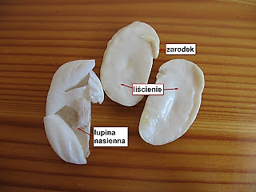

Slide 7
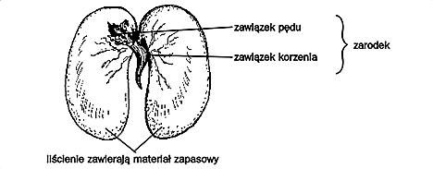

Slide 8
Proces kiełkowania
Kiełkowanie to zespół procesów zachodzących wewnątrz nasiona, które prowadzą do aktywacji zarodka, a więc kiełkowanie nasienia to przejście ze stanu spoczynku w stan aktywności fizjologicznej. Rozpoczęcie wzrostu siewki jest zakończeniem kiełkowania i rozpoczęciem następnej fazy rozwojowej. Makroskopowym objawem zakończonego kiełkowania jest pojawienie się korzonka zarodkowego, co jest już objawem wzrostu. Kiełkowanie polega na przemianie nasienia w siewkę.

Slide 9
Nasiono zanim wykiełkuje pobiera wodę
z otoczenia. Potem przez łupinę zaczyna przedostawać się korzeń, a następnie na powierzchnię ziemi wydostaje się pęd, który wypuszcza liście. Liść będzie gotowy do działania wtedy, gdy powstanie
w nim chlorofil i rozpocznie się fotosynteza. Do tego czasu młoda roślina musi żyć kosztem energii zmagazynowanej w nasieniu.

Slide 10
Do kiełkowania potrzebne są przede wszystkim odpowiednio wysoka wilgotność i temperatura.
Wzrost rośliny zaczyna się dopiero wtedy gdy warunki są wystarczająco dobre.

Slide 11
Fasola (Phaseolus L.) – rodzaj rośliny jednorocznej lub byliny należącej do rodziny bobowatych. Pochodzi z Ameryki Południowej i do Europy dotarła po odkryciu Ameryki przez Krzysztofa Kolumba. Do rodzaju tego, liczącego ponad 30 gatunków, należą jedne z ważniejszych roślin uprawnych. W Polsce nie rosną dziko, wyłącznie jako rośliny uprawne. Gatunkiem typowym jest Phaseolus vulgaris.
Fasola jest rośliną ciepłolubną.

Slide 12
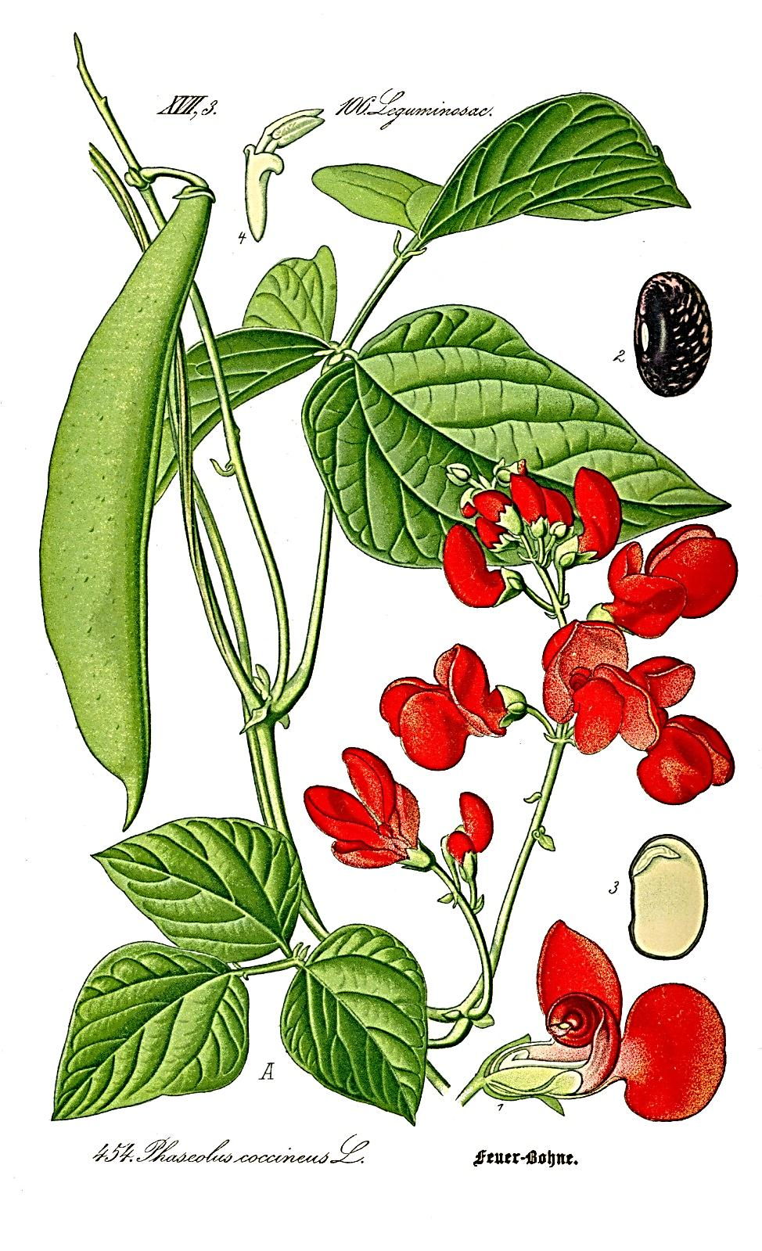

Slide 13
Fasola – dzień 1 (1 listopada)
W lodówce
Na parapecie

Slide 14
Fasola – dzień 4 (4 listopada)
W lodówce
Na parapecie

Slide 15
Fasola – dzień 5 (5 listopada)
W lodówce
Na parapecie

Slide 16
Fasola – dzień 6 (6 listopada)
W lodówce
Na parapecie

Slide 17
Fasola – dzień 7 (7 listopada)
W lodówce
Na parapecie

Slide 18
Fasola – dzień 8 (8 listopada)
W lodówce
Na parapecie

Slide 19
Fasola – dzień 9 (9 listopada)
W lodówce
Na parapecie

Slide 20
Fasola – dzień 10 (10 listopada)
W lodówce
Na parapecie

Slide 21
Fasola – dzień 11 (11 listopada)
W lodówce
Na parapecie

Slide 22
Fasola – dzień 13 (13 listopada)
W lodówce
Na parapecie

Slide 23
Fasola – dzień 14 (14 listopada)
W lodówce
Na parapecie

Slide 24
Fasola – dzień 16 (16 listopada)
W lodówce
Na parapecie

Slide 25
Fasola – dzień 18 (18 listopada)
W lodówce
Na parapecie

Slide 26
Fasola – dzień 21 (21 listopada)
W lodówce
Na parapecie

Slide 27
Szybkość kiełkowania nasion fasoli
wysokość w mm
Ilość dni

Slide 28
Rzeżucha (Cardamine L.) – rodzaj roślin z rodziny kapustowatych. Należy do niego ok. 150 gatunków szeroko rozprzestrzenionych na kuli ziemskiej. Do polskiej flory należy 10 gatunków. Gatunkiem typowym jest rzeżucha łąkowa (Cardamine pratensis L.). Zwyczajowa nazwa "rzeżucha" w języku polskim stosowana jest także w odniesieniu do gatunku
z innego rodzaju – pieprzycy siewnej (Lepidium sativum).

Slide 29
Rzeżucha znana jako pieprzyca, pochodzi z północno-wschodniej Afryki i południowo-zachodniej Azji. Do Europy dotarła w starożytności, uprawiano ją w Grecji
i w Rzymie. W starożytnym Egipcie była cenioną rośliną przeznaczoną jako prezent dla faraonów spoczywających w piramidach. W starożytnej Europie roślina ta wykorzystywana była do celów leczniczych jako środek pobudzający, poprawiający urodę
i regulujący zaburzenia tarczycy. Do Polski rzeżucha dotarła w XV wieku.
Rzeżucha jest jednym z symboli Wielkanocny.

Slide 30
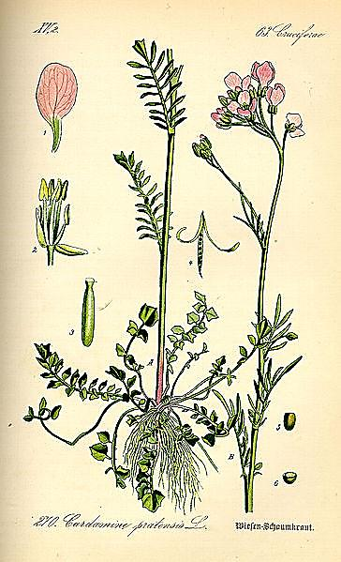

Slide 31
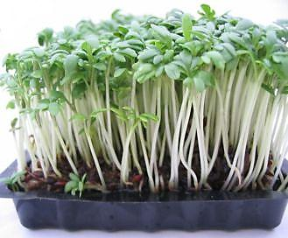

Slide 32
Rzeżucha – dzień 1 (1 listopada)
W lodówce
Na parapecie

Slide 33
Rzeżucha – dzień 2 (2 listopada)
W lodówce
Na parapecie

Slide 34
Rzeżucha – dzień 4 (4 listopada)
W lodówce
Na parapecie

Slide 35
Rzeżucha – dzień 5 (5 listopada)
W lodówce
Na parapecie

Slide 36
Rzeżucha – dzień 6 (6 listopada)
W lodówce
Na parapecie

Slide 37
Rzeżucha – dzień 7 (7 listopada)
W lodówce
Na parapecie

Slide 38
Szybkość kiełkowania nasion rzeżuchy
wysokość w mm
Ilość dni

Slide 39
Obserwacje i Wnioski
Zaobserwowaliśmy że:
Nasiona fasoli nie wykiełkowały w lodówce.
Nasiona rzeżuchy po kilku dniach wykiełkowały
w lodówce.
Wnioski:
Temperatura wpływa na kiełkowanie nasion.
W niskiej temperaturze nasiona kiełkują wolniej lub w ogóle nie kiełkują.

Slide 40
Literatura
M. Jefimow, M. Sękstas „Puls życia – podręcznik do biologii dla gimnazjum” kl. 1, wyd. Nowa Era.
Praca zbiorowa „Biologia wydanie 4”, Państwowe Wydawnictwo Rolnicze i Leśne.

Slide 41
Internet:
http://upload.wikimedia.org/wikipedia/commons/2/2f/Illustration_Phaseolus_coccineus0_clean.jpg
http://upload.wikimedia.org/wikipedia/commons/e/e7/Phaseolus_vulgaris_seed.jpg
pl.wikipedia.org/wiki/Fasola
www.fasola.com.pl/
http://upload.wikimedia.org/wikipedia/commons/thumb/6/60/Illustration_Cardamine_pratensis0.jpg/364px-Illustration_Cardamine_pratensis0.jpg
http://pl.wikipedia.org/wiki/Rze%C5%BCucha
http://www.odzywianie.info.pl/img/stories/arts/rzezucha.jpg
http://www.google.pl/search?q=budowa+nasienia+fasoli
http://1.bp.blogspot.com/-QQdoQHW0Css/Ta_3Im0rQtI/AAAAAAAAASM/P1TT0snEc8A/s320/IMG_0410+opis.jpg

Slide 42
DZIĘKUJEMY ZA UWAGĘ!
W PROJEKCIE UDZIAŁ WZIĘLI:
Joanna Rejner
Anna Płoska
Aleksandra Kołaczek
Aleksander Badaczewski
Andrzej Urbański

